Slide 1
ILC準備期間のSRF(超伝導RF技術)
H. Hayano 03102016

Slide 2
準備期間中にSRFにおいてやるべき事
（１）ILC用の超伝導空洞、クライオモジュール、RFパワー源
の製造技術および検査試験技術
（２）ILC用のクライオモジュールの搬送と加速器設置技術
（３）ILC用超伝導リニアックの運転技術
（４）ILC本番用SRF検査試験設備およびクライオモジュール組立設備の準備

Slide 3
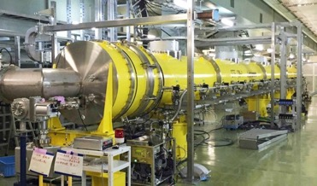
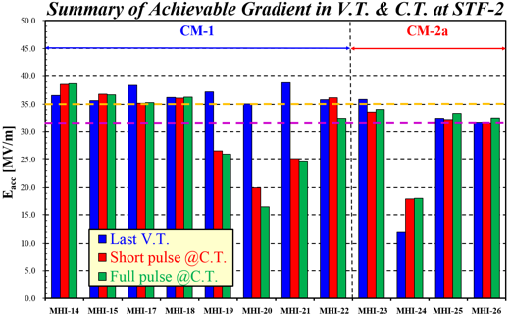
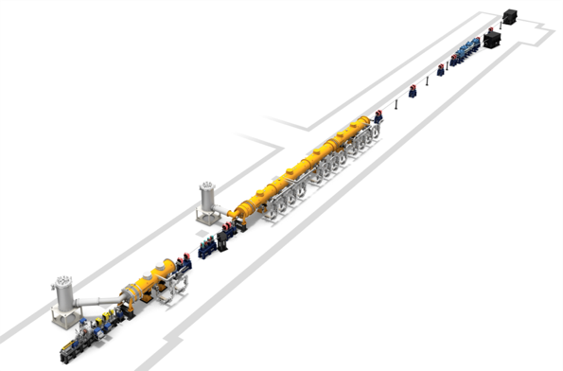
STF (Superconducting RF Test Facility) の現状
ILC Cavities and Cryomodule are under testing at STF accelerator tunnel
CM-1+CM-2a: Cool-down Test :Oct-Dec, 2015
CM-2a
Beam line
to be installed in JFY2016
CM-1
Max. average gradient : 30.3 MV/m
STF Accelerator
（STF加速器)
Performance degradation (field emission)
was happened during tunnel installation
Capture
Cryomodule

Slide 4
ILC準備期間のSRFスケジュール案
青信号
建設開始
-1
0
p1
p2
p3
p4
1
2
STF加速器
(Cryomodule)
CM-1 + CM-2a
ビーム運転
CM-2b + CM-3a + CM-3b
トンネル・実験室拡張
CM-4 + CM-5 + CM-6
ビーム運転
SRF試験設備
（COI棟）
準備
COI設備稼働
COI-SRF試験設備運転
ILC
SRF試験設備
(地元？)
設計・建物建設・設備製作
設備稼働
ILC試験
設備運転

Slide 5
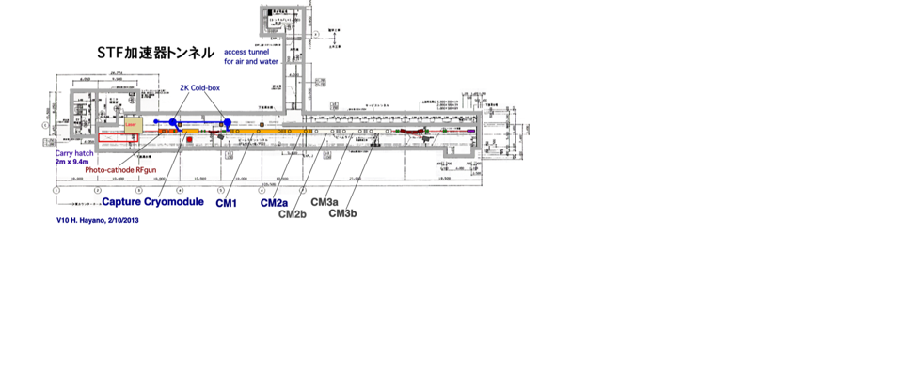
ILC準備期間のSTF加速器建設を通した人材育成
既存設備
トンネル拡張および ILCクライオモジュール３台設置

Slide 6
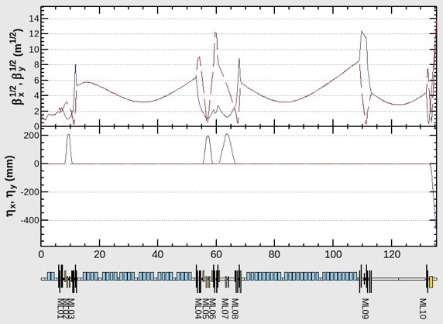
FEL施設への転用を見越したSTF加速器の光学設計
STF accelerator Design considering FEL application
Total 135mの
Linac - FEL
BC1
BC2
Space for
Undulator
SC-RF
SC-RF
Photocathode
RF-gun
4MeV
1GeV
Expanded Area plan

Slide 7
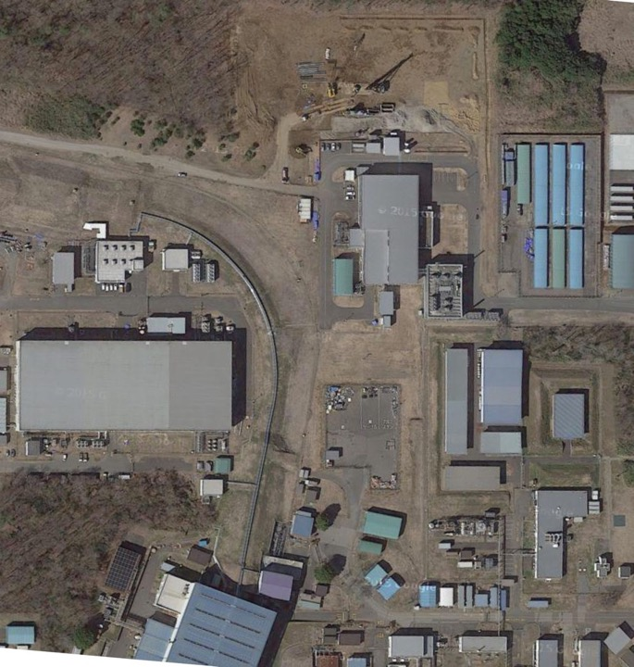
超伝導加速器利用促進化推進棟（既設）
80m
30m
STF加速器
鳥瞰図
STF（既設）
STFトンネル（既設）
ATF
RF機器設置棟
（新設）
STFトンネル拡張
（新設）
量子ビーム・ユーザー実験エリア（新設）

Slide 8
ILC準備期間において建設するSRFユニット
TDR SCRF scheme
ILC-TDR RF power supply: 10MW-MBK power into 39 cavities
準備期間内にこの赤丸内設備を
２セット試験する
Flexible RF supply by VTO ( Variable-Tap-Off ) to fit cavity each performance.
Phase control for each cavity, QL control by cavity power coupler.

Slide 9
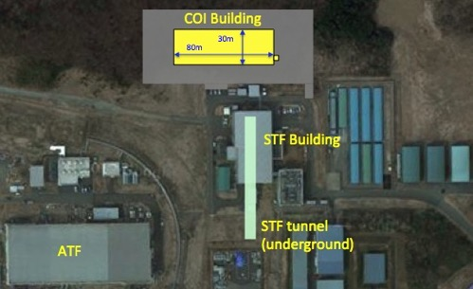
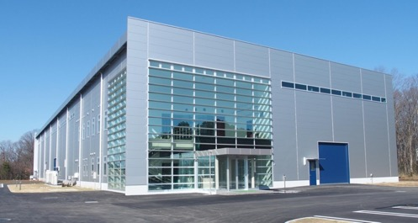
SRF試験設備 ：COI棟
model facility for ILC cavity & cryomodule assembly & Testing
STF building
COI building
COI-budget (2012-2013) : targeting future Compact SC Accelerator business
development by Industry-Academic Collaboration.
Building completion : February 2015
COI building (80m x 30m)

Slide 10
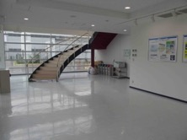
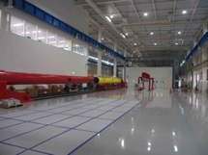
超伝導加速器利用促進化推進棟
First-stage main component installation was done in March - September 2015
As a model facility for ILC assembly & Testing
Clean-room
Cryomodule Assembly (cantilever)
EP (vertical-EP)
Cavity Testing (4-cavities-test)
He Cryogenics
( Cryomodule Test Area)

Slide 11
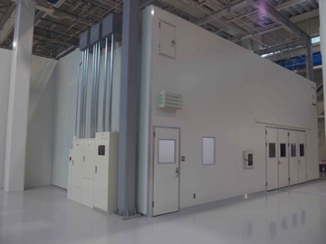
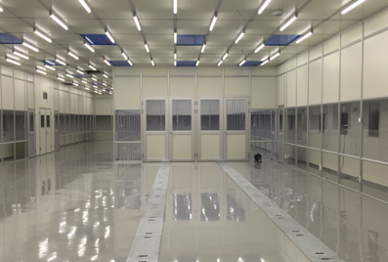
COI: Clean-Room (11.4m x 33.9m)
First-stage clean-room installation was done. 2-nd stage construction will be 2016.

Slide 12
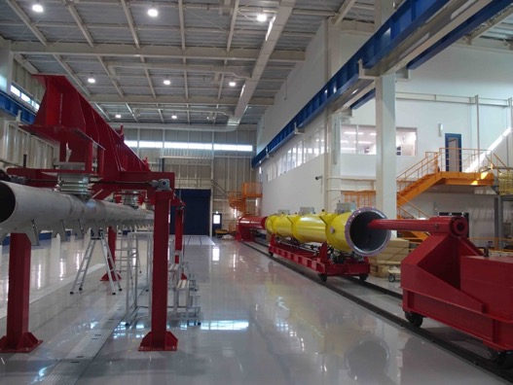
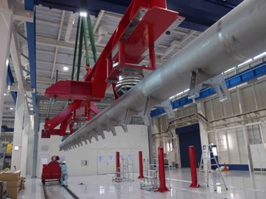
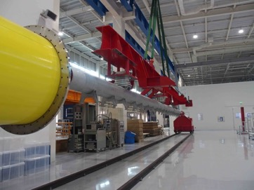
COI: Cryomodule Assembly Tool
Collaborated by DESY
Assembly tool and test cryomodule were assembled in March - May 2015

Slide 13
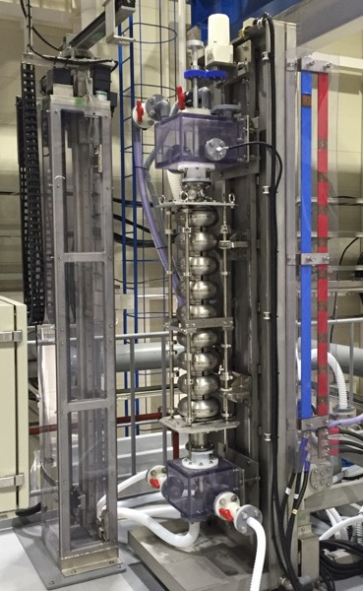
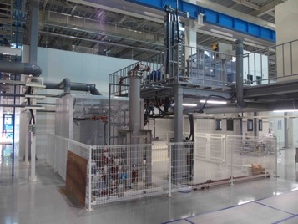
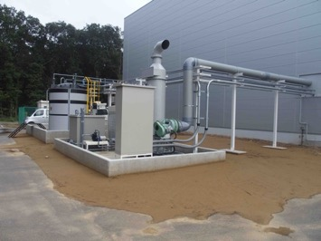
COI: Vertical EP facility
Vertical EP system, limited to water-test function,
were built up in May - September 2015

Slide 14
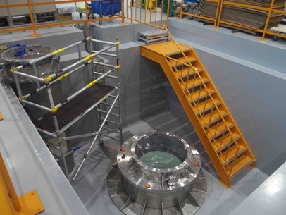
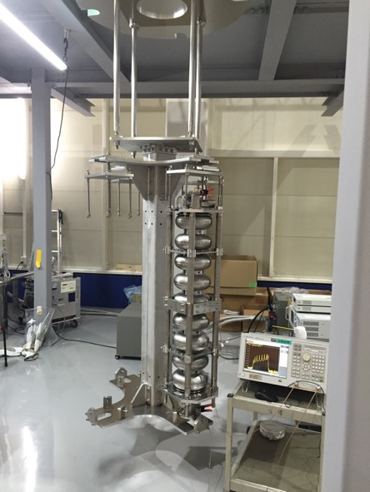
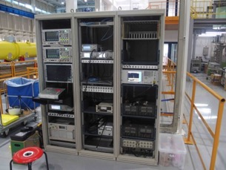
COI: Vertical Test Cryostat
Collaborated by DESY
4-cavities Vertical Test tools
were assembled in March - August 2015

Slide 15
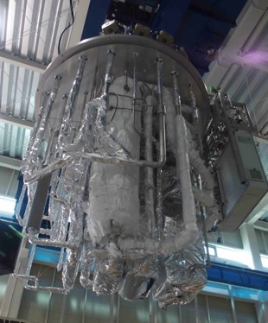
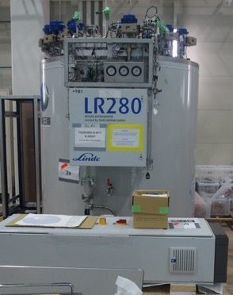
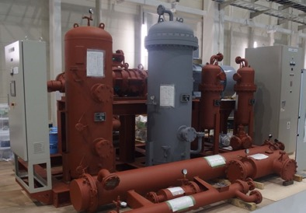
COI: He Cryogenics
Only main cryogenics components were purchased.
(4K Liquefier and Compressor)
He compressor
4K 600W He Liquefier
Build-up of Cryogenic System will be done
in the following 1-2 years.

Slide 16
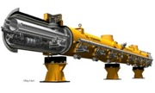
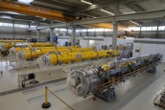
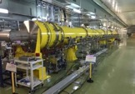
A proposal: “Global SRF Cryomodule ” Program
Objectives:
Establish system-engineering to realize Global Cryomodules (globally compatible cryomodule) including:
Industrial technology, with optimum plug-compatibility/standardization,
Safety regulation (such as “high-pressure-code”) with inter-regionally compatible authorization,
Gradient performance reproducibility after inter-regional transportation.
Global Cooperation:
EU (AM) contributes a full cryomodule including manufacturing and performance test,
EU (AM), and JP work together for inter-regional transportation and safety regulations to be compatibly authorized,
JP contributes to the cryomodule performance test and to reproduce the performance,
Time-line:
The program to be realized in the ILC main preparation phase of 4 years, and the preparation should start soon, to negotiate with legal authorities and to learn E-XFEL CM qualification process,

Slide 17
KEK-ILC アクションプラン 表1. ILC 加速器準備への技術課題・国際連携

Slide 18
KEK-ILC アクションプラン 表2: ILC 加速器・準備期間における技術課題

Slide 19
KEK-ILC アクションプラン 資料5: 人材確保・育成プランの年次計画 （本文3 の内訳より）
SRFの人材プランは、３８FTE（現状）でスタートし、毎年１２FTEづつの増加の計画。
空洞、カップラー、チューナ、表面処理、モジュール、HLRF、LLRF、冷凍機、SCマグネット、BPM、
真空、RF電子銃、ビーム運転、etc の１３分野に 毎年各1FTEづつでも少なくとも毎年13FTE増が望まれる。

